Slide 1


Slide 2
Gliederung
Änderungen in diesem Semester
Aufwandsschätzung
Technisches Umsetzungsdetail
Sicherstellung der Softwarequalität
Demo

Slide 3
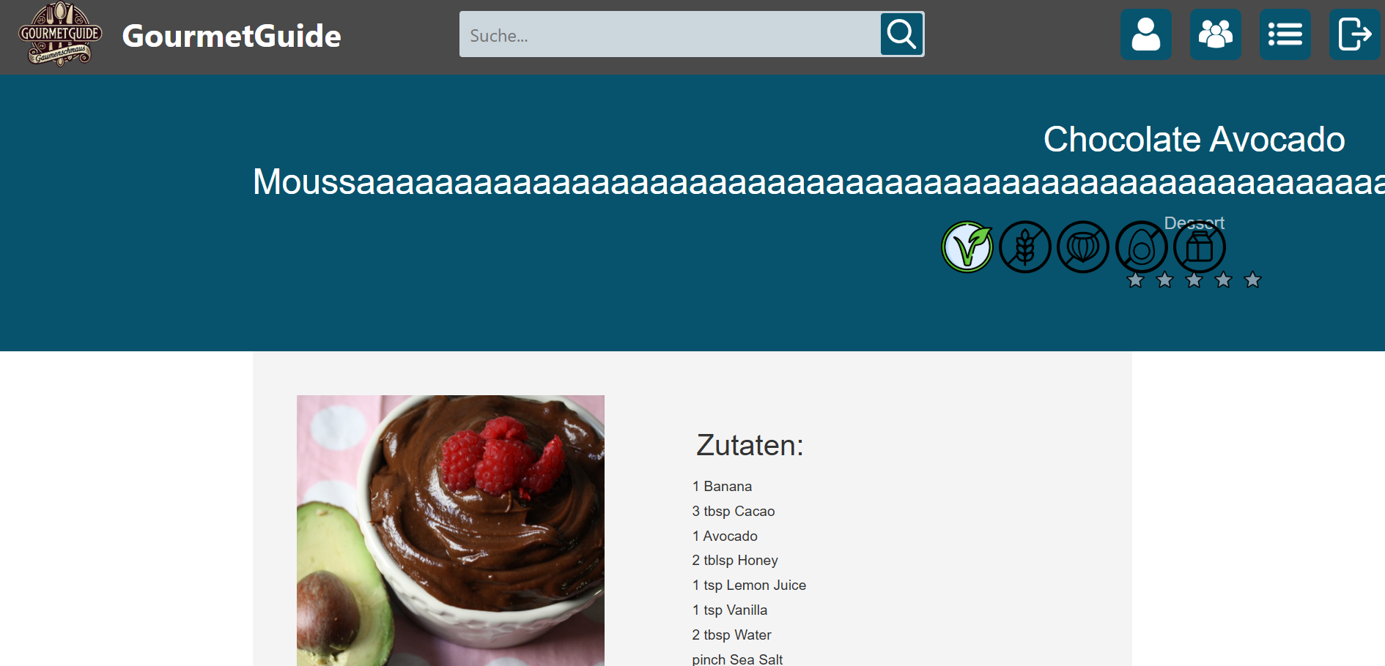
Änderungen in diesem Semester
Verbesserungen und Bugfixes
Fehlerseite beim Laden der Rezepte entfernt
Pflichtfelder Rezepte erstellen
Weiterleitung nach Registrierung
Sonderzeichen bei der Suche
Passwortpflicht Accounterstellung
Begrenzung Zeichenlänge

Slide 4


Änderungen in diesem Semester
Neue Funktionen
Passwort123
Bilder Upload
User Funktionen
Folgen
Benachrichtigungen
User Ranking
Rezepte von Usern anzeigen
Rezepte bearbeiten
verschlüsselte Passwörter
Passwort123
SHA256
1a5c947cdadea168aa6a4af103f6d906e71c4dc43040a0719faeb9f66093971b
Passwort123

Slide 5
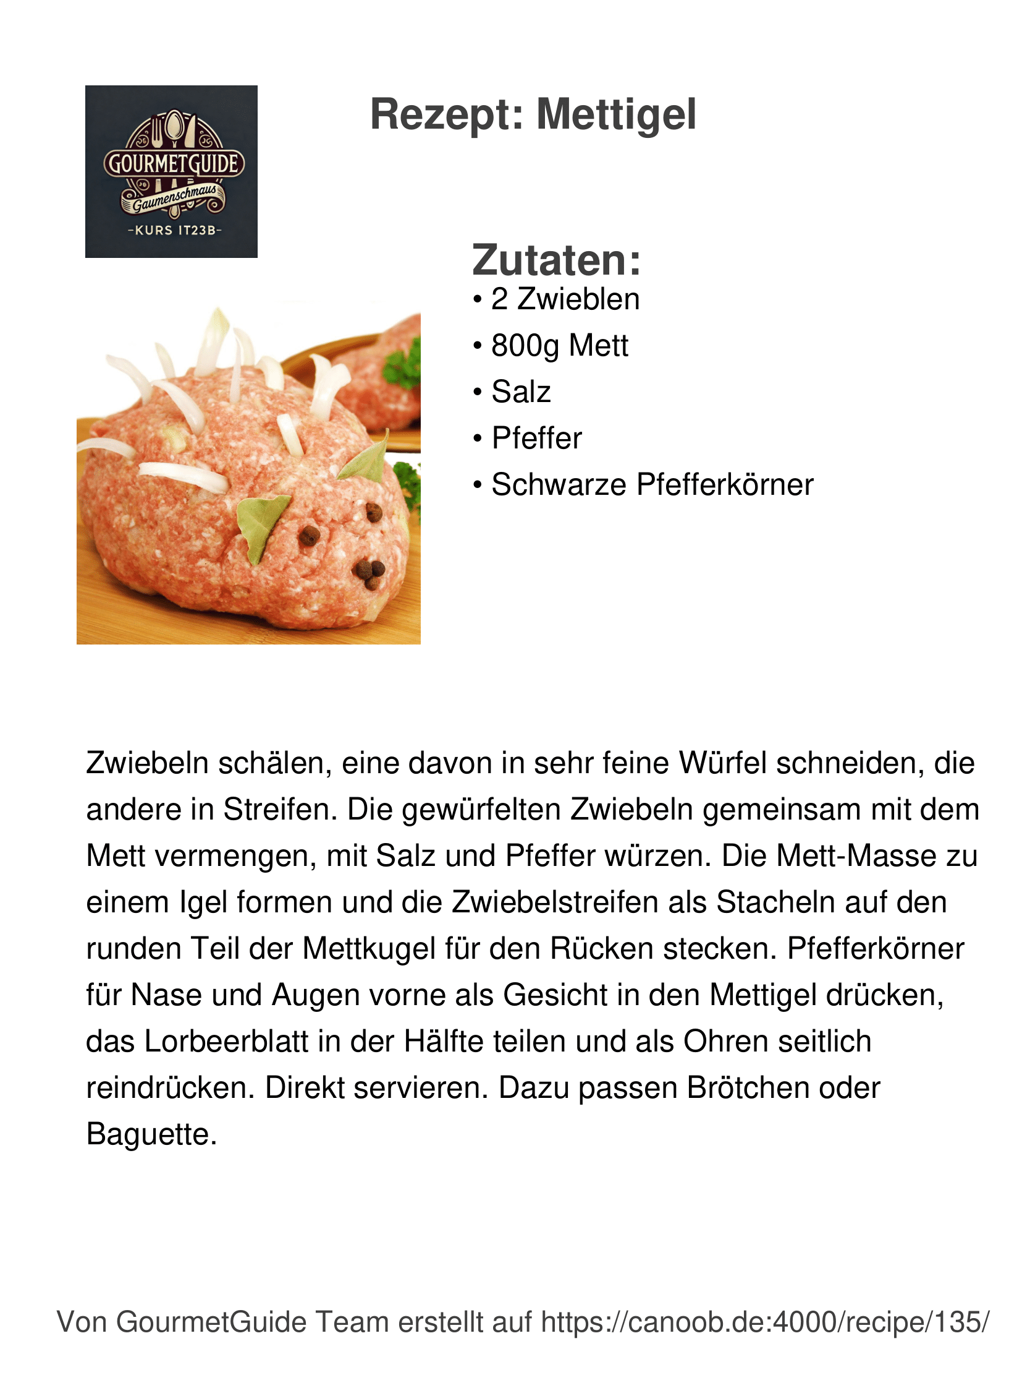
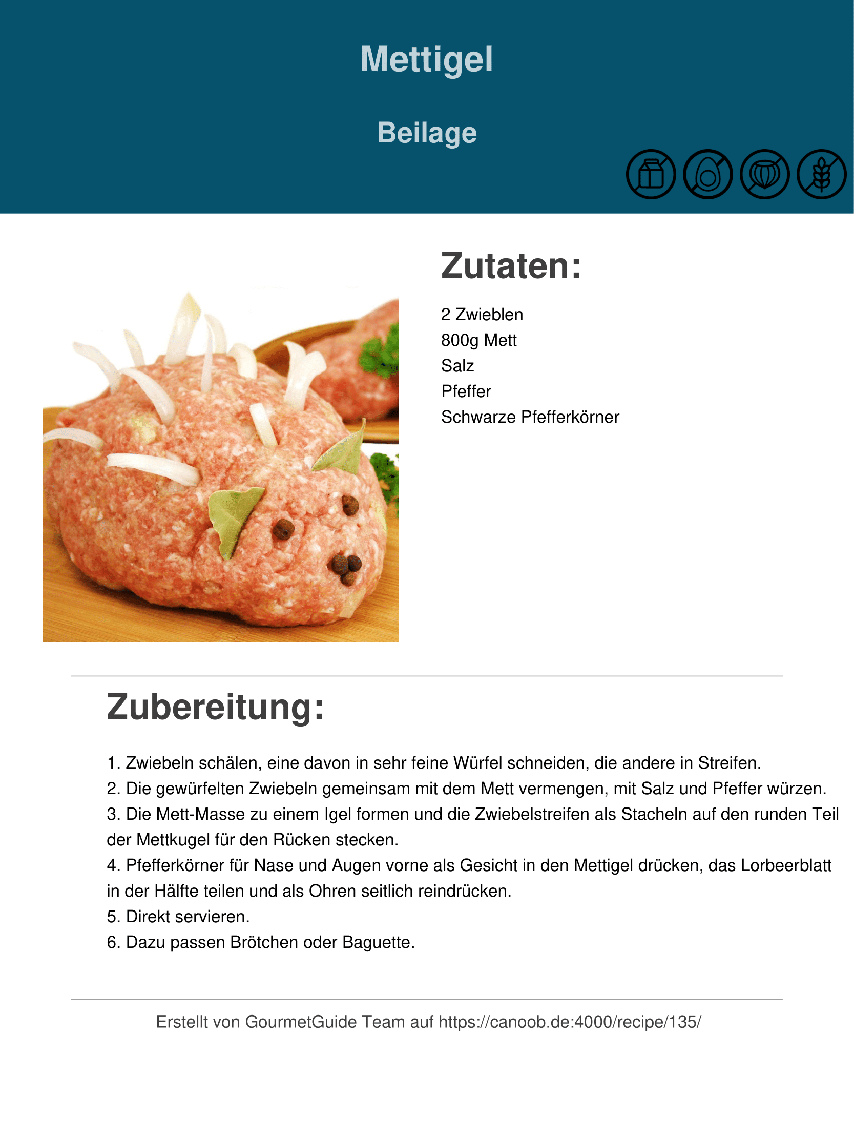
Änderungen in diesem Semester
Admin Superview
PDF-Design
Kategorien

Slide 6
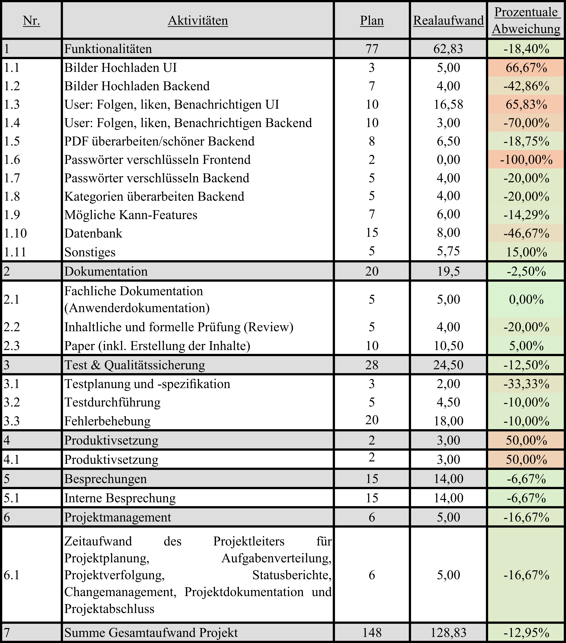
Aufwandsschätzung

Slide 7
Aufwandsschätzung

Slide 8
Aufwandsschätzung

Slide 9
Aufwandsschätzung

Slide 10
Aufwandsschätzung

Slide 11
Aufwandsschätzung

Slide 12
Aufwandsschätzung

Slide 13
Aufwandsschätzung

Slide 14
Aufwandsschätzung

Slide 15
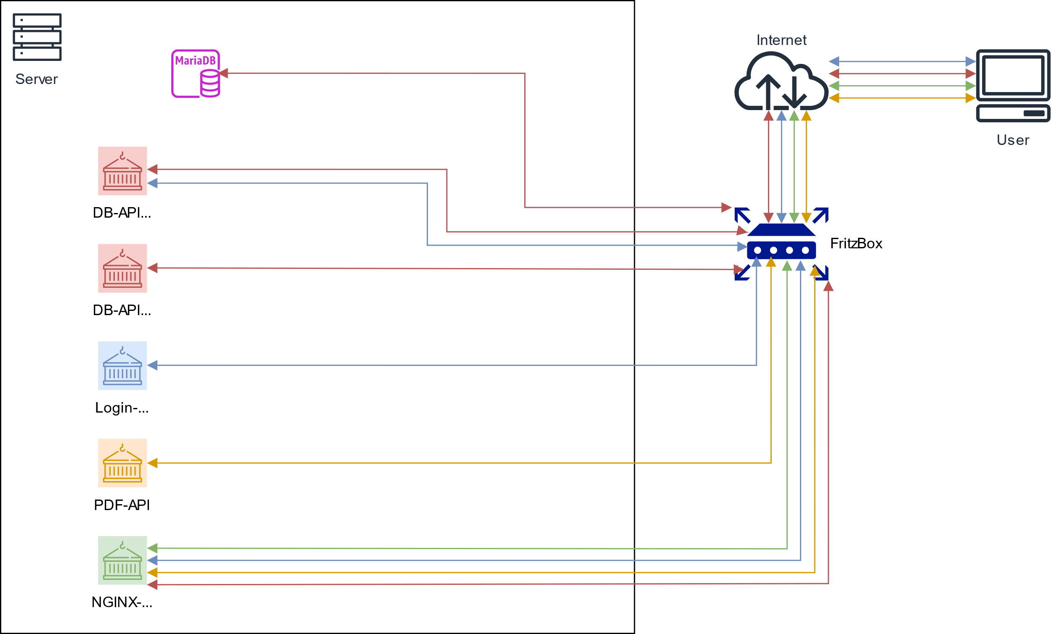
Umsetzungsdetail - Grundlage

Slide 16
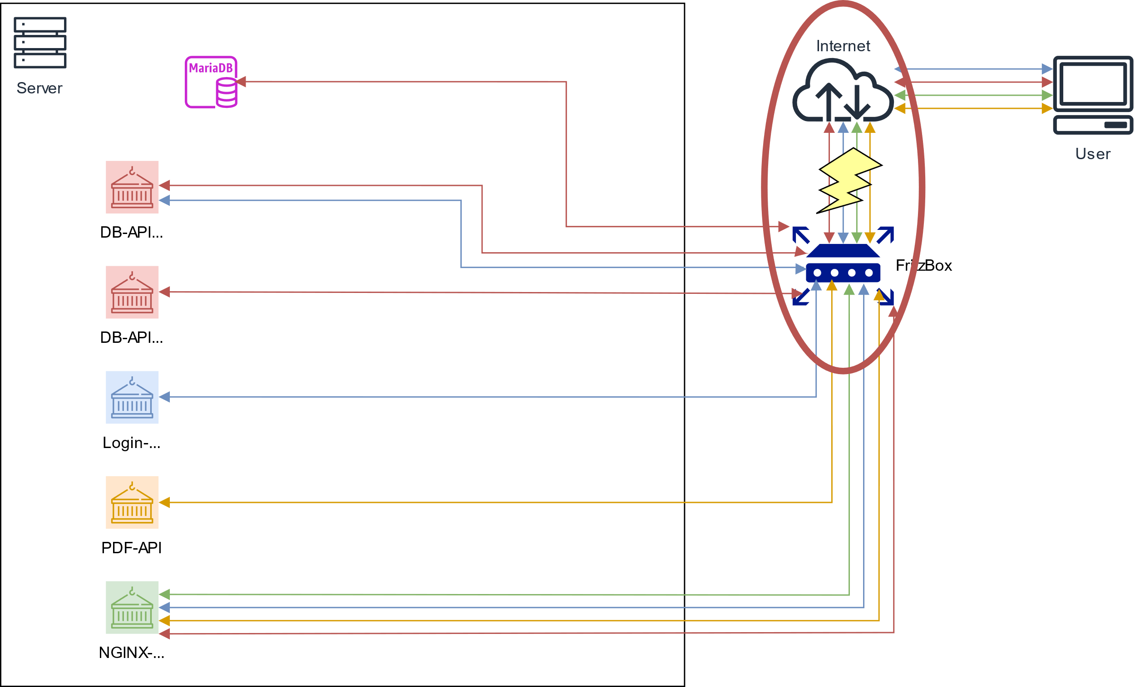
Umsetzungsdetail - Problem

Slide 17
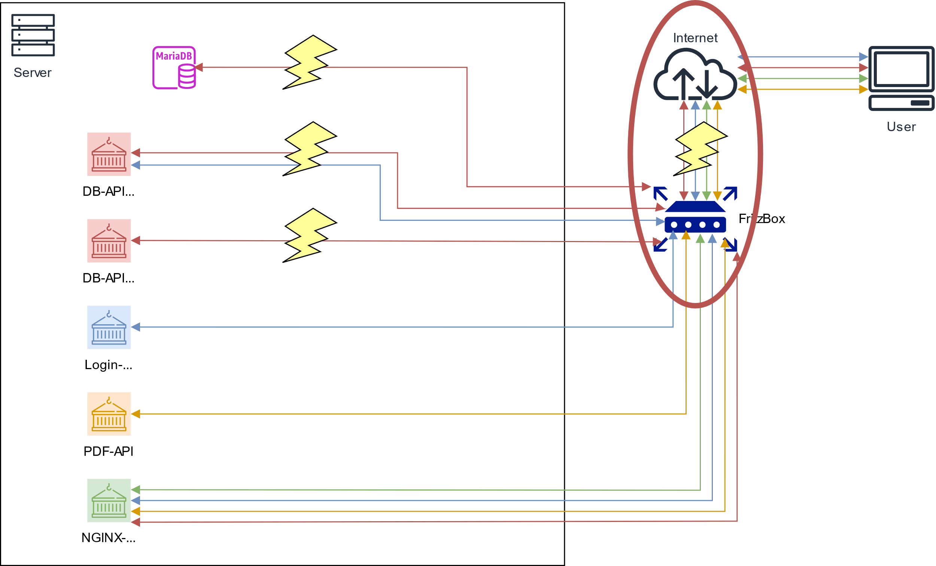
Umsetzungsdetail - Problem

Slide 18
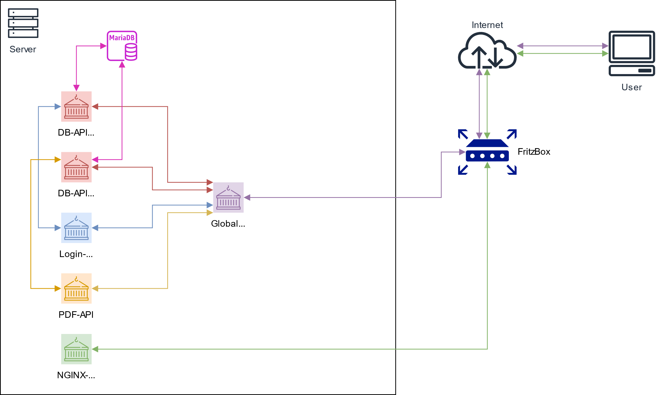
Umsetzungsdetail - Lösung

Slide 19
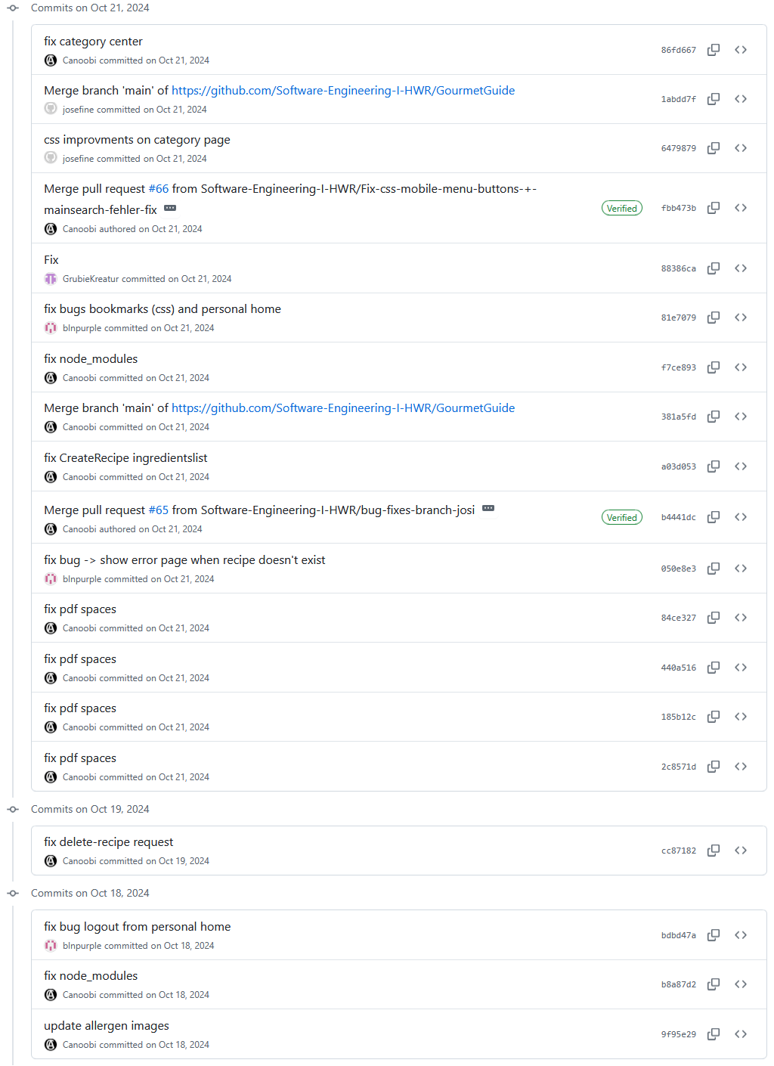
Sicherstellung der Softwarequalität
Notes:
Wenig Gedanken im Vorhinein
Letztes Semester: war nicht sooo gut
Commmits auf main
Ziel: auf main zu jeder Zeit lauffähigen Code
Problem: letztes Semester: Merge requests immer approve, nicht wirklich überprüft
Letztes Semester: nur ein approval -> oft hat dann einer nicht so viel Motivation gehabt, sich das im Detail anzuschauen, sondern einfach approved
Vielleicht mal quer gelesen, aber selten den Code wirklich getestet
Ziel für dieses Semester umsetzen, in dem jeder sich mal PRs anschaut und auch den Code gründlich anschauen und testen vor approve

Slide 20
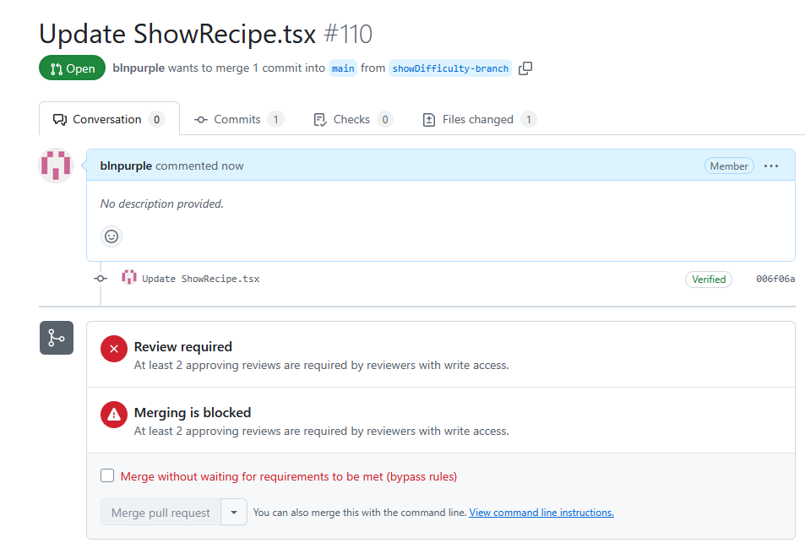
Sicherstellung der Softwarequalität
Notes:
Um Ziel vielleicht besser zu erreichen:
Neue Regel: zwei approvals (so wird es ja auch häufig in Entwicklungsteams gemacht)
Jetzt: Chance dass immer hin ein Reviewer da genauer rüberschaut
Kommunikation, wenn einer genauer drüber geschaut hat -> es muss nur noch einer grob rüber schauen
Frage: Ziel erreicht?
Ich würde sagen: nicht zu 100%, aber definitiv starke Verbesserung
Dieses Semester nicht ganz ohne „fix-commits“ und nicht zu jeder Zeit lauffähige commits auf main
Aber verbessert: mehr Disziplin und Motivation sich den Code von anderen anzuschauen und diesen ausgiebig zu testen, bevor mergen

Slide 21
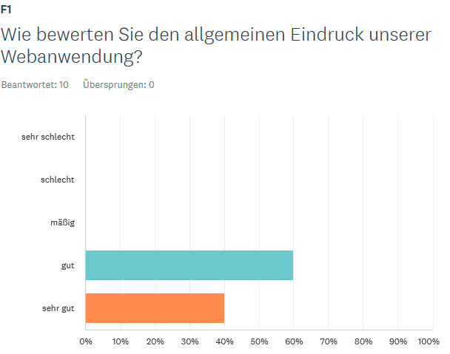
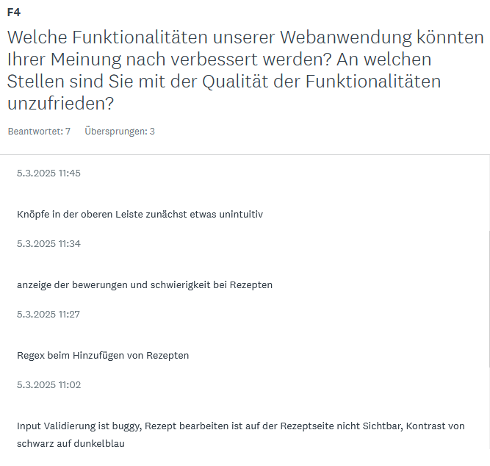
Sicherstellung der Softwarequalität
Notes:
Weitere Hilfe zur Sicherstellung der Softwarequalität: Testphasen (Testphse im Kurs, Beta Testing vor zwei Wochen, auch Menit-Umfrage in der Zwischenpräsentation)
→ konkretes Feedback zu unserer Webanwendung
Nicht nur Abstimmungen (wie hier zum allgemeinen Eindruck), auch Fragen zu konkreten Verbesserungsvorschlägen und Bugs
→ alle Bugs, die uns genannt wurden, wurden behoben
→ alle Verbesserungsvorschläge wurden diskutiert und dementsprechend umgesetzt → haben uns tw neue Perspektiven bzw. Dinge, an die wir bisher nicht gedacht haben
Z.B. zeigen der Schwierigkeit eines Rezeptes
Zusammengefasst:
Genaueres Überprüfen der MRs
Feedback durch Testing-Phasen und durch Freunde und Verwandte, die wir gebeten haben zu testen

Slide 22
Demo
Notes:
Startseite (3-Seiten -> User-Ranking)
Navbar -> Icons
Benachrichtungen anzeigen
Neue Kategorien
Rezepte bearbeiten
Wenn noch Zeit:
Input Validierung beim Rezept erstellen, Link-überprüfung beim Bild

Slide 23
Fragen?

Slide 24
Quellen
Bilder:
https://gourmet-guide.com
https://github.com/Software-Engineering-I-HWR/GourmetGuide

Slide 25


Aufwandsschätzung
Notes:
nginx als Docker-Image zum Hosten der Webseite
Lokale Repository-Dateien werden in den Container geladen

